Slide 1
S’AFFIRMER
PAR L’ART !
Créer en s’inspirant
des artistes Miss Me et
Stikki Peaches

Slide 2
PROPOSITION DE CRÉATION
Créer un autoportrait, en s’inspirant des artistes Stikki Peaches et Miss Me. Les élèves sont invités à travailler sur la photographie de leur visage masqué en y apposant leurs propres dessins, mots et phrases en lien avec une valeur ou une cause qui leur est chère. Par la suite, ils doivent trouver un lieu à Montréal avec Street View pour jouer les artistes de rue, afin d’intégrer leur image à un mur existant. Une façon différente de s’affirmer par l’art !

Slide 3
QUESTIONS DE DÉPART
Qu’est-ce que l’art de la rue ou le Street Art?
Comment s’affirmer en exploitant l’art?

Slide 4
COMPÉTENCES
Créer des images personnelles (C1)
Compétence numérique : innovation et créativité

Slide 5
TECHNIQUES
Photographie
Traitement de l’image numérique

Slide 6
1. OBSERVER

Slide 7
REPÈRES CULTURELS
STIKKI PEACHES
MISS ME

Slide 8
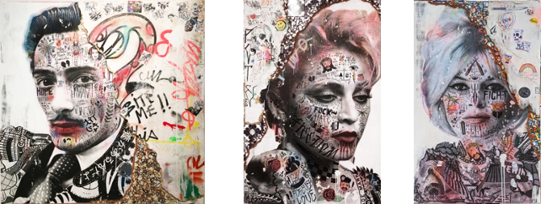
REPÈRES CULTURELS
STIKKI PEACHES, artiste montréalaise

Slide 9
REPÈRES CULTURELS
MISS ME, artiste montréalaise
Voir la vidéo

Slide 10
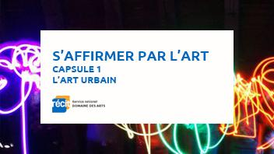
REPÈRES CULTURELS
Visionner la capsule vidéo 1 L’ART URBAIN

Slide 11
2. CRÉER
Une photographie
Un traitement de l’image
Une image sur une mur de Street View

Slide 12
OUVERTURE
Remplir les pages 1 à 8 du Carnet de traces : S'AFFIRMER PAR L'ART!

Slide 13
ACTION PRODUCTIVE
ÉTAPE # 1 • PHOTOGRAPHIER
Prendre plusieurs égoportraits (selfies) en exploitant différents plans du langage multimédia.
Choisir le plus satisfaisant ou évocateur
Au fur et à mesure ajouter des images de l’évolution de votre création à différents étapes à la page 9 du Carnet de traces : S'AFFIRMER PAR L'ART!

Slide 14
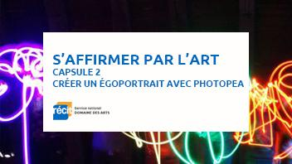
OUVERTURE
Visionner la capsule vidéo 2 CRÉER UN ÉGOPORTRAIT AVEC PHOTOPEA

Slide 15
ACTION PRODUCTIVE
ÉTAPE # 2 • TRAITER L’IMAGE
Dans Photopea, ouvrir l’égoportrait et le rendre en noir et blanc, augmenter le contraste et ajouter du grain.
Ajouter l’écriture et les emojis sur l’égoportrait.

Slide 16
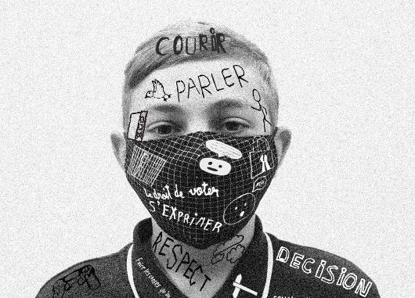
EXEMPLES

Slide 17
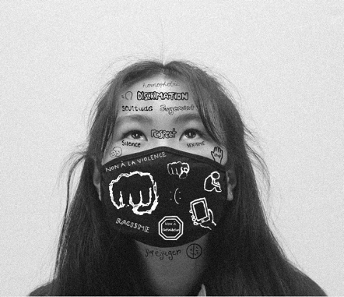
EXEMPLES

Slide 18
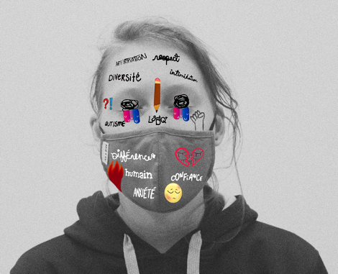
EXEMPLES

Slide 19
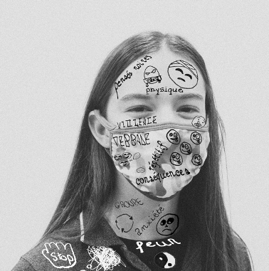
EXEMPLES

Slide 20
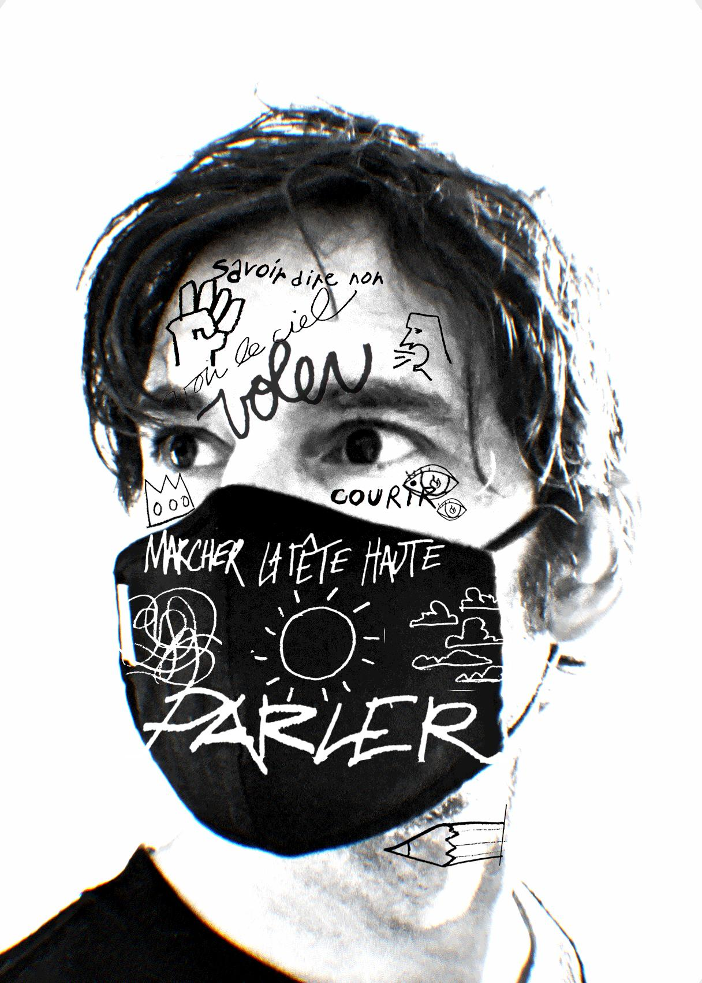
EXEMPLES

Slide 21
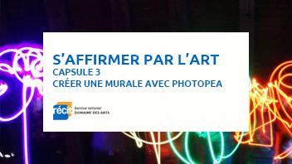
OUVERTURE
Visionner la capsule vidéo 3 CRÉER UNE MURALE AVEC PHOTOPEA

Slide 22
ACTION PRODUCTIVE
ÉTAPE # 3 - INTÉGRER L’IMAGE SUR UN MUR DE GOOGLE STREET VIEW
Dans Google Street View, choisir un quartier, puis un choisir un mur de briques.
Faire une capture d’écran du mur.
Dans Photopea, appliquer l’égoportrait sur le mur en ajustant la résolution, en découpant le visage et en ajoutant de la perspective.
Exporter en jpg.

Slide 23
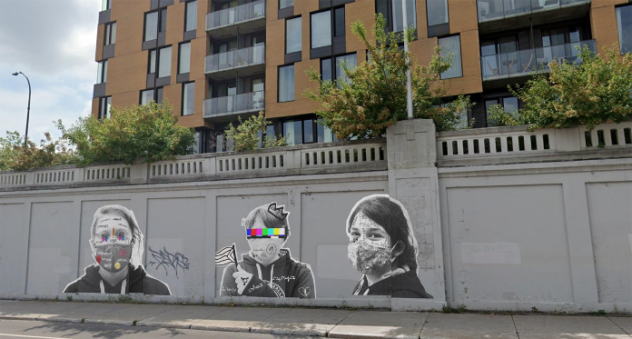
EXEMPLES

Slide 24
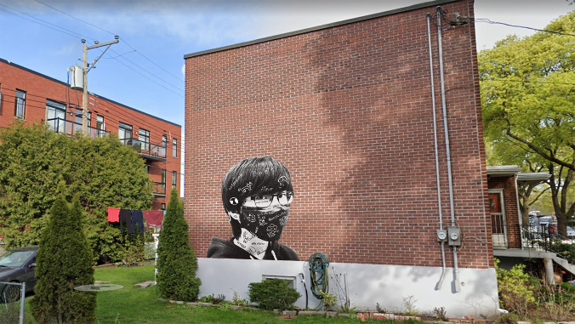
EXEMPLES

Slide 25
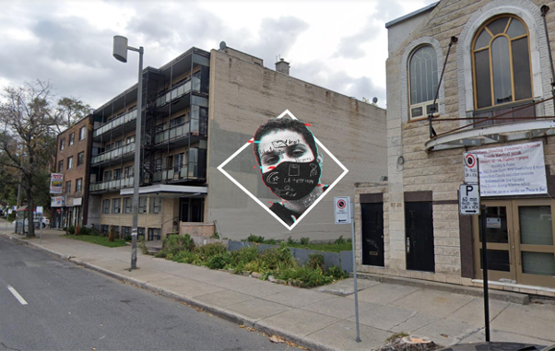
EXEMPLES

Slide 26
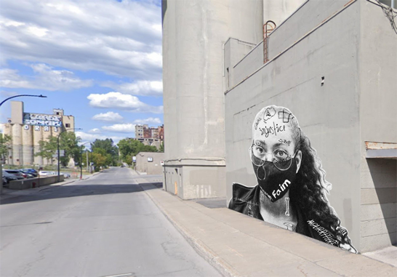
EXEMPLES

Slide 27
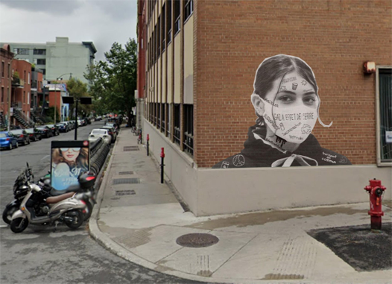
EXEMPLES

Slide 28
SÉPARATION
Observer sa création.
Se poser la question se poser la question si la valeur ou la cause qui vous est chère est reconnaissable.
Remplir les pages 10 à 12 du Carnet de traces : S'AFFIRMER PAR L'ART!
Déposer la création dans ce WAKELET en cliquant sur «Edit Collection» et en ajoutant l’url de la vidéo, son titre et votre nom afin de voir en un coup d’oeil toutes les créations.

Slide 29
RÉTROACTION
Merci de signaler vos commentaires, coquilles ou incohérences au SERVICENATIONAL@RECITARTS.CA

